Slide 1
审核档案
操作手册

Slide 2
目录
01. 访问官网
02. 登录界面
03. 进入教师教学发展中心
04. 学习中心-审核档案

Slide 3
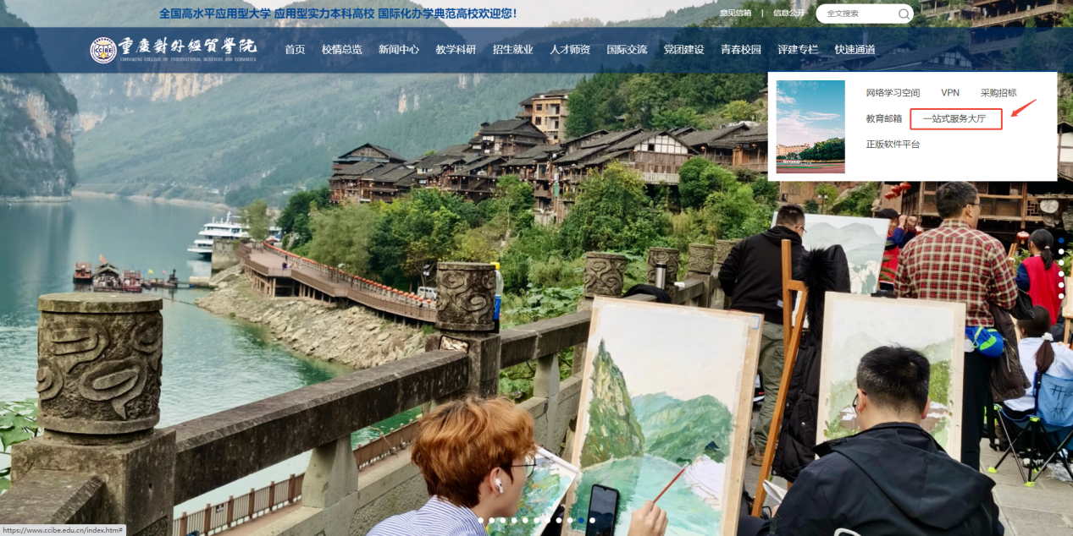

01. 访问学校官网
网页访问“重庆对外经贸学院”官方网站https://www.ccibe.edu.cn/
登录入口
点击导航栏最右侧“快捷通道”—“一站式服务大厅”，通过工号、密码进行登录。

Slide 4
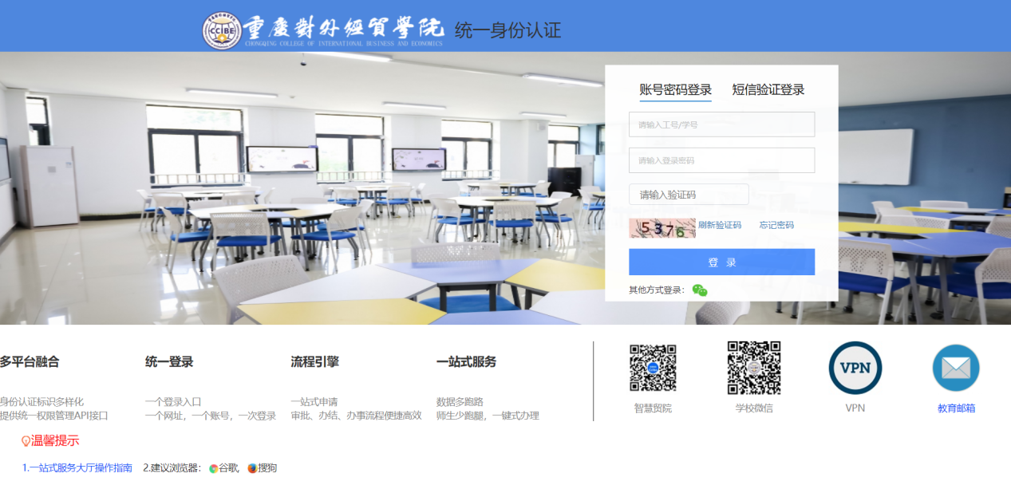
02. 登录界面
进入统一身份认证页面，选择“账号密码登录”，输入账号、密码。已经登录的老师，可忽略此步骤。

Slide 5
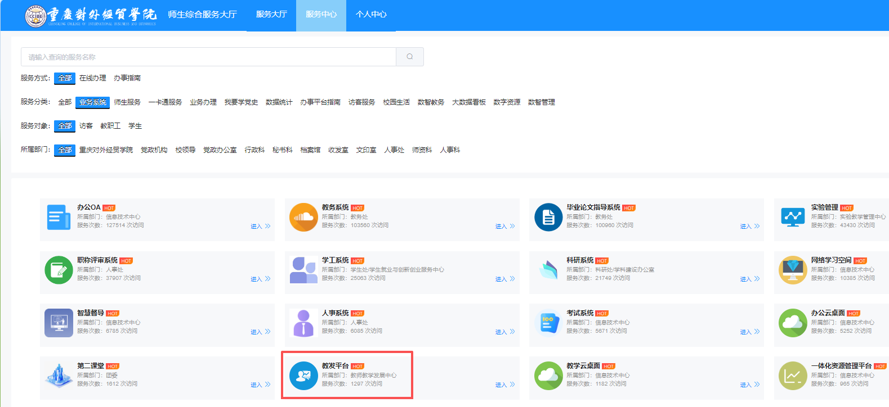
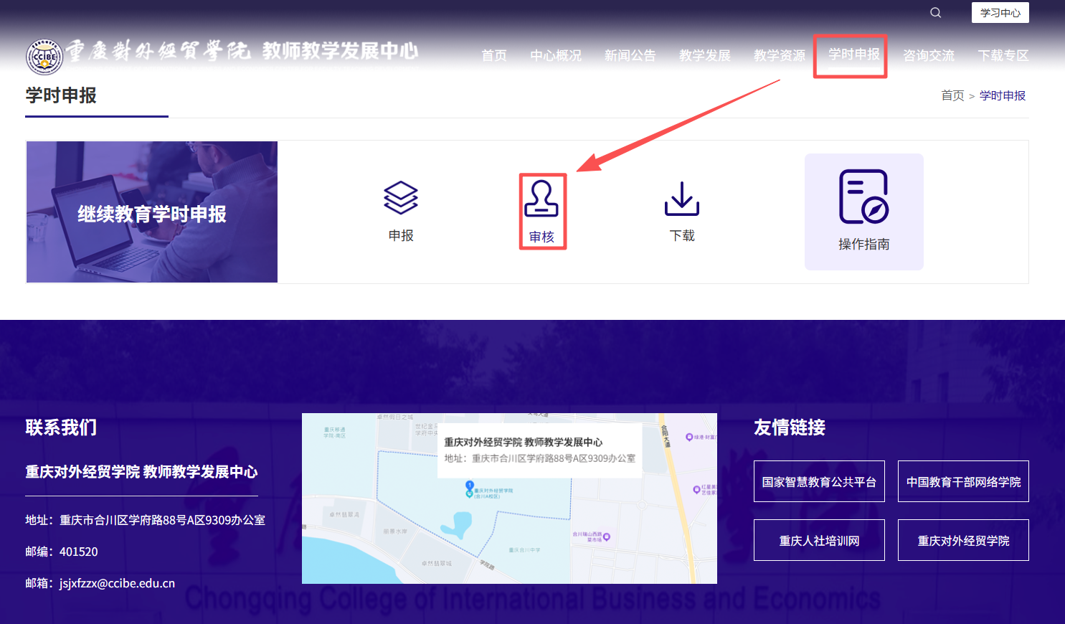
03. 进入教师教学发展中心
点击服务中心，在服务分类“业务系统”中找到“教发平台”，或直接搜索“教发平台”，点击进入，跳转到教师教学发展中心后点击门户导航栏“学时申报”进入二级页，再点击“审核”进入

Slide 6
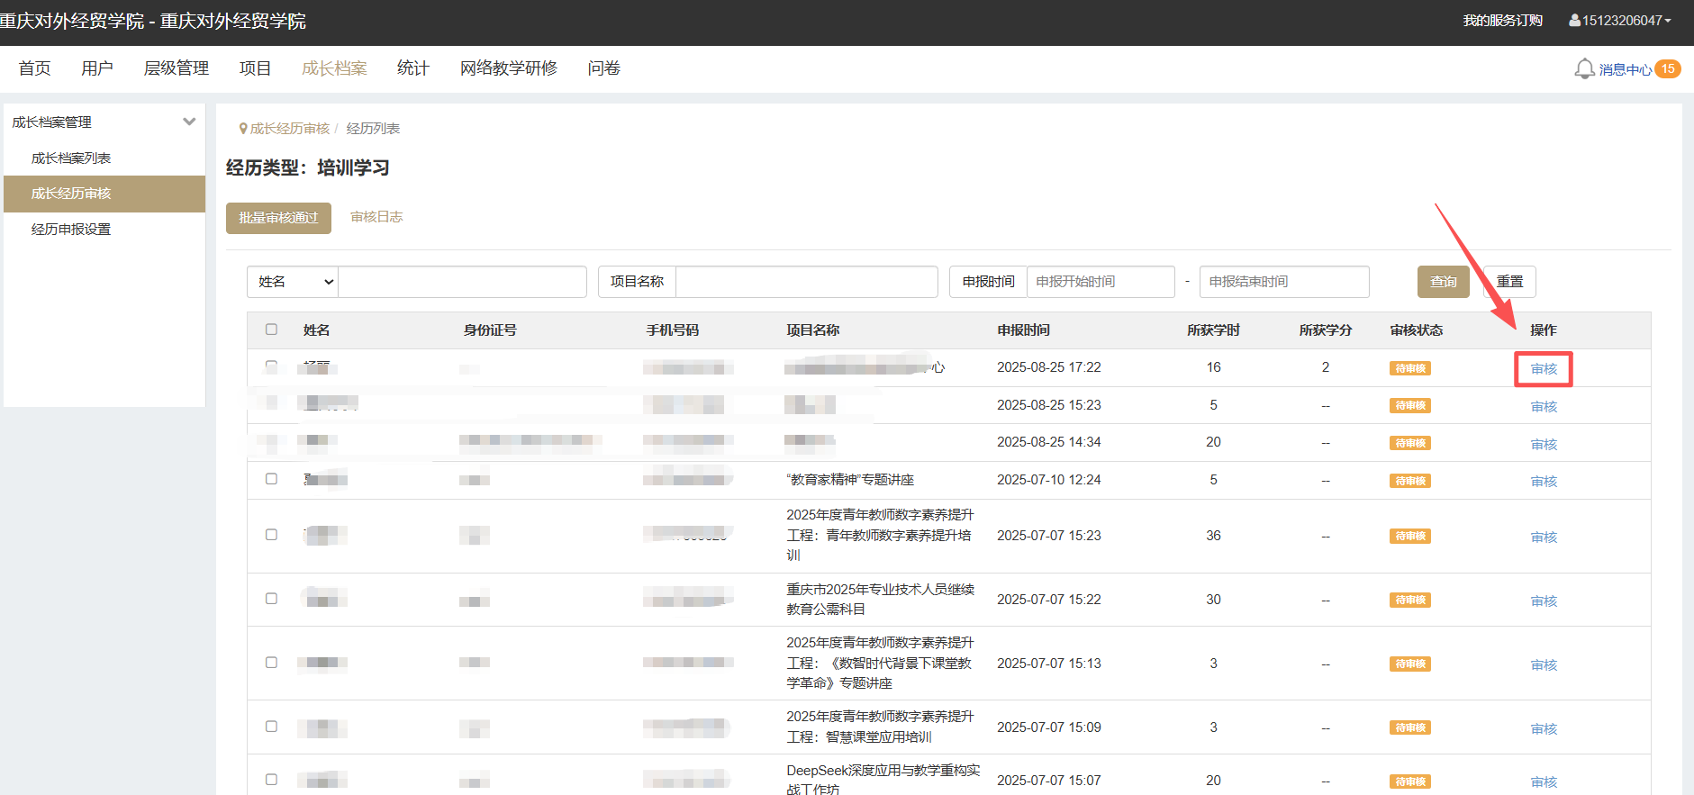
04. 学习中心-审核档案
通过门户页面进入档案审核界面后，右侧会显示所有待审核的教师成长档案，点击档案后面的【审核】按钮进入审核界面。

Slide 7
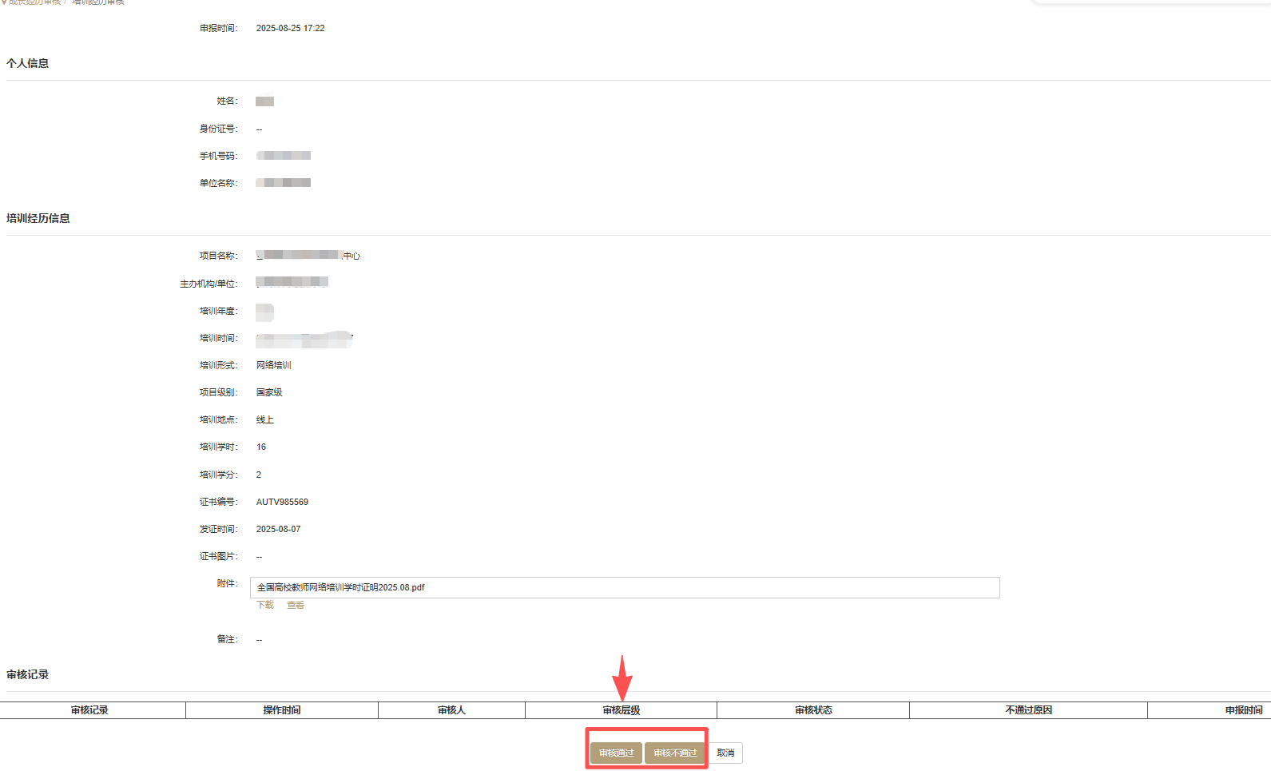
04. 学习中心-审核档案
进入审核界面后可查看申报的档案详情，管理员查看信息后可以在正下方通过【审核通过】【审核不通过】按钮进行确认。

Slide 8

技术人员
15123206047

